Slide 1
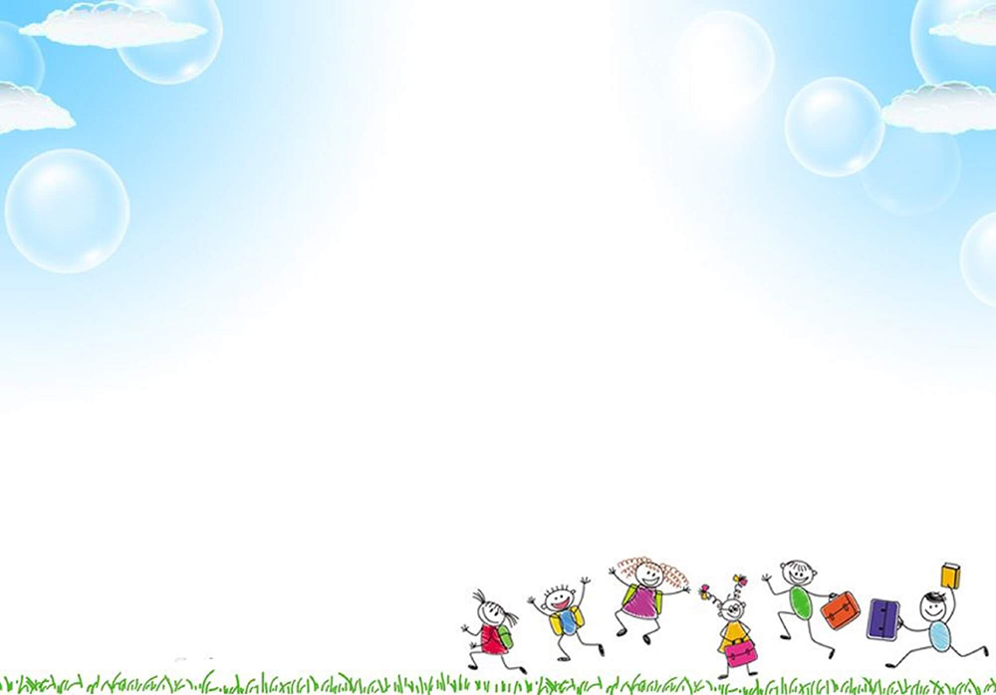
PHÒNG GD & ĐT QUẬN LONG BIÊN
TRƯỜNG MẦM NON HOA SỮA
GIÁO ÁN
LĨNH VỰC PHÁT TRIỂN VẬN ĐỘNG
ĐỀ TÀI : ĐI TRONG ĐƯỜNG HẸP
TCVĐ : HAI CHÚ CHIM XINH
LỨA TUỔI : NHÀ TRẺ (24-36 THÁNG )
THỜI GIAN 15-17 PHÚT
NĂM HỌC 2023 - 2024

Slide 2
1. Ổn định tổ chức

Slide 3
Khởi động

Slide 4
Bài tập phát triển chung

Slide 5
TRÒ CHƠI : “ĐẬP BÓNG ”

Slide 6
Hồi tĩnh

